Slide 1
인구 문제 해결 위한 이민 정책의 긍정 / 부정적 영향 분석
3조
김동현 전진우 변주영

Slide 2
목차
전체 관계도 소개
동현 : 지역별 이민자 현황과 병역 문제 해결 제안
진우 : 이민 인구의 경제적 영향 분석
주영 : 국내 이민자 문제의 사회적 측면

Slide 3
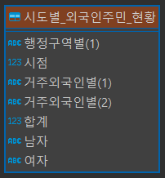
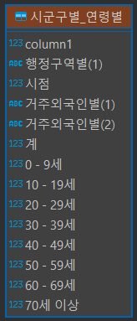
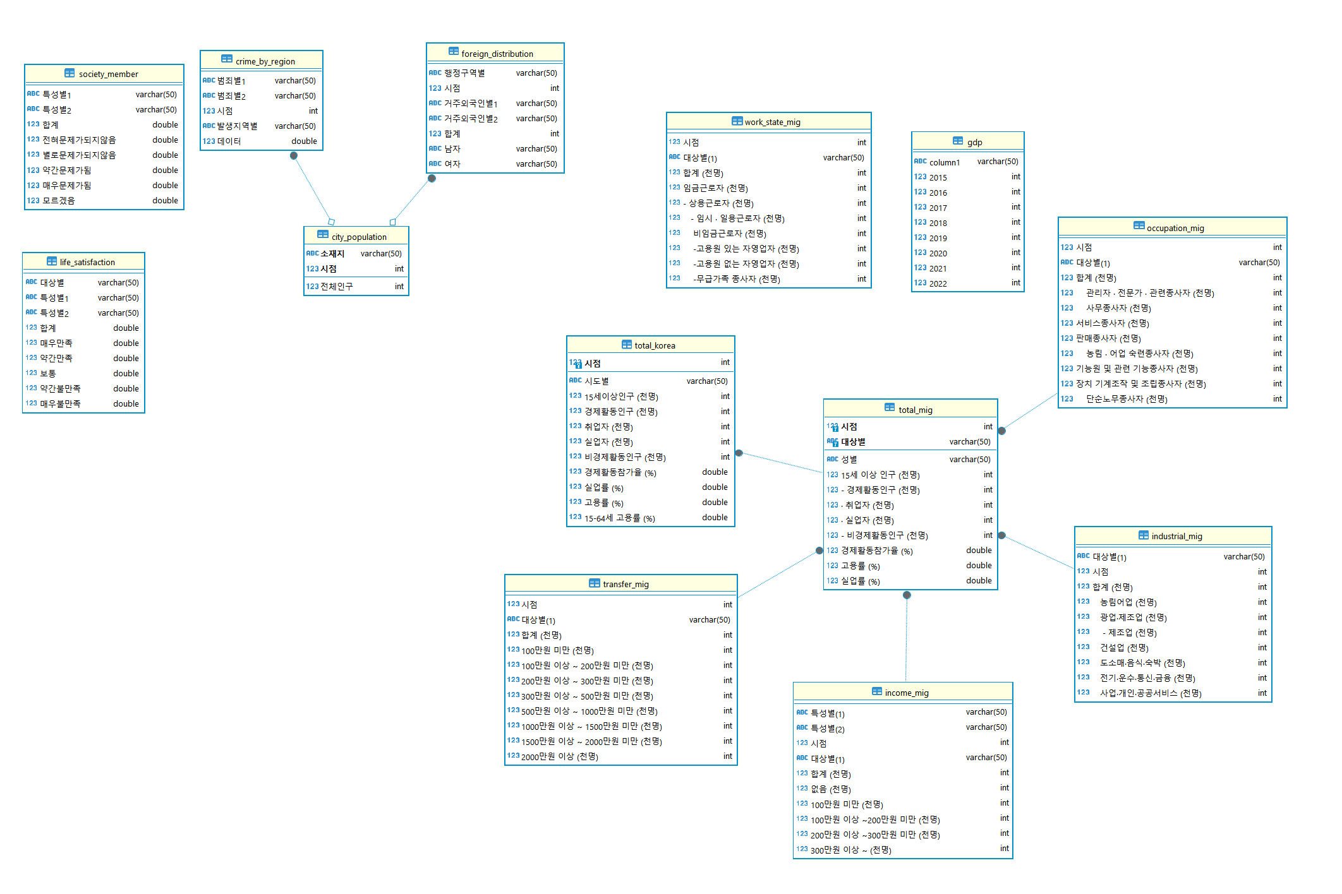
전체 관계도

Slide 4
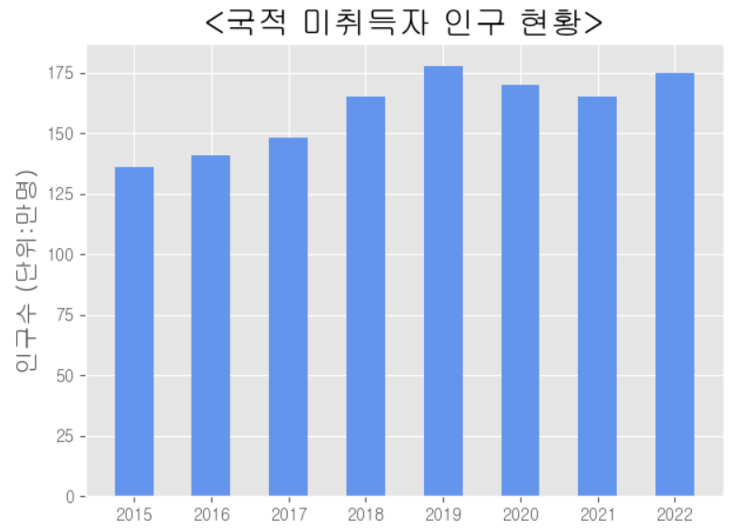
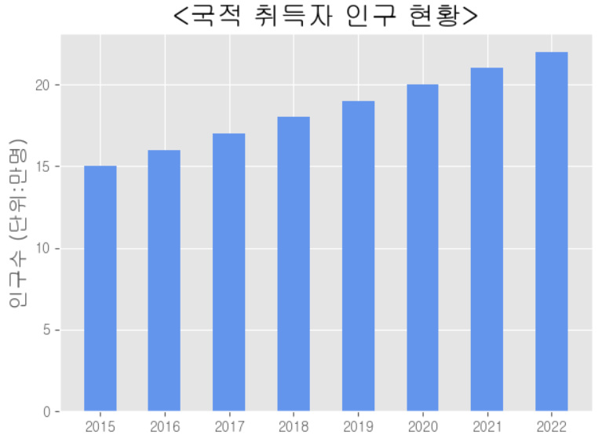
Notes:
경제 활동 인구를 통해 이민자가 차지하는 비중을 파악할 것이다.
예상되는 결론은
이민자는 ㅇㅇㅇ 만큼을 차지하고, ㅇㅇㅇ분야에선 필수이다.
이민자 수가 증가한 ㅇㅇ기간에는 ㅇㅇ 수준에 속하는 경제 활동 인구가 ㅇㅇ만큼 늘었으며 ㅇㅇ는 비교적 큰 차이를 보이지 않는다.

Slide 5
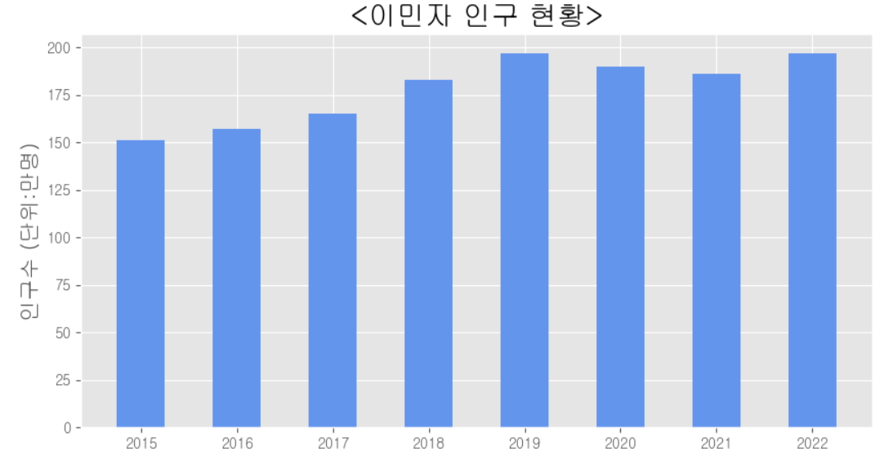

Slide 6
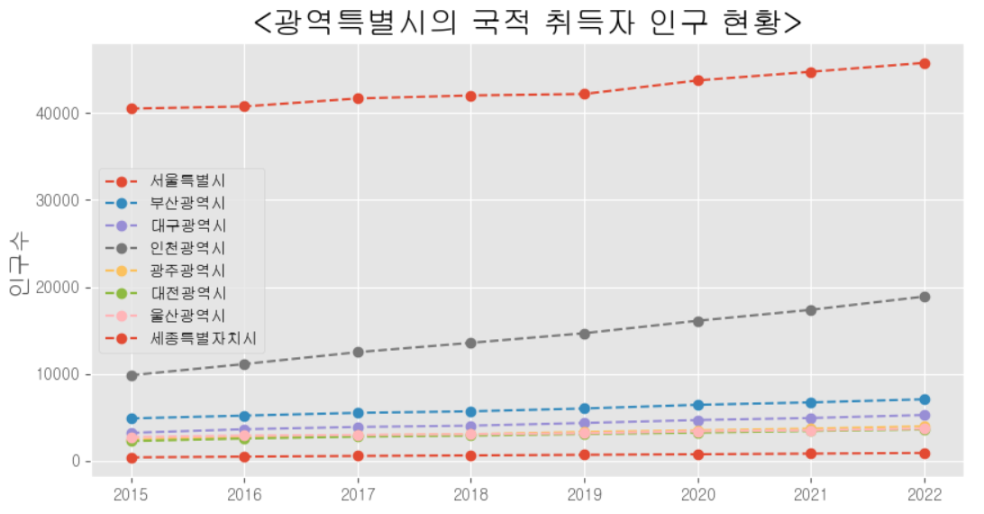

Slide 7
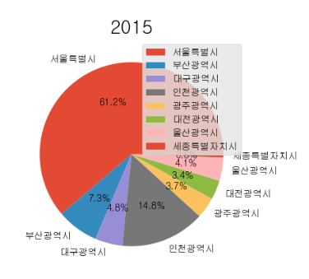
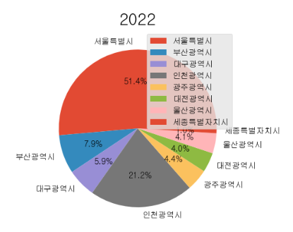

Slide 8
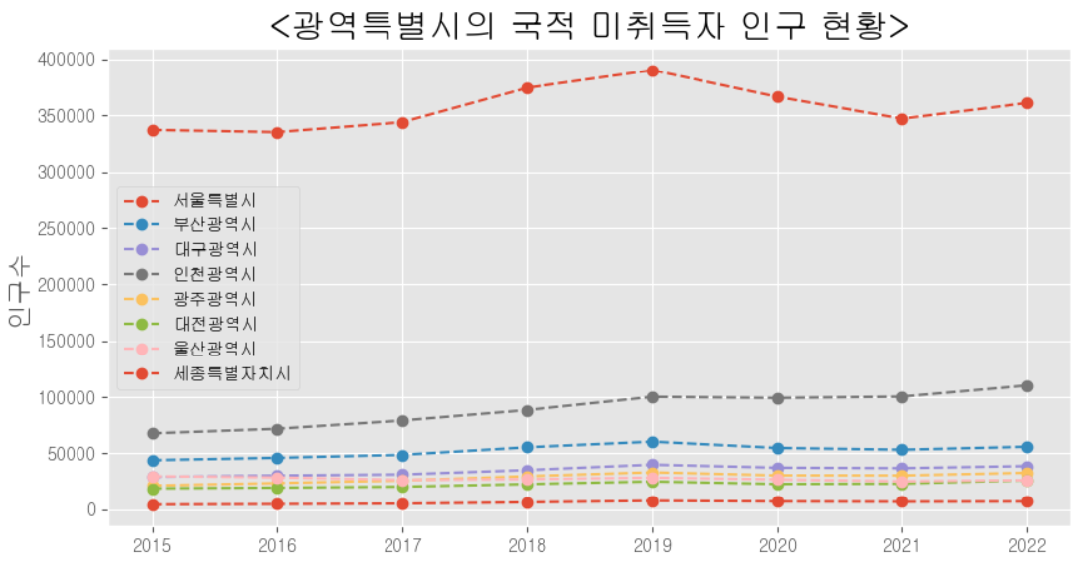

Slide 9
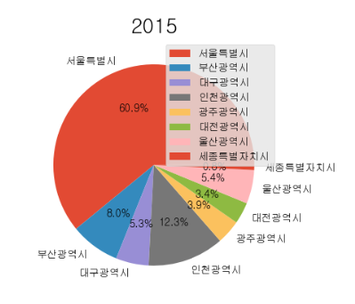
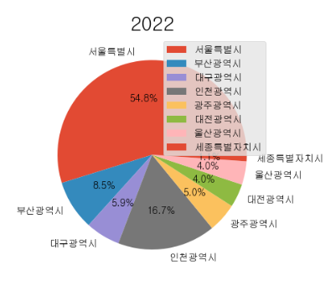

Slide 10
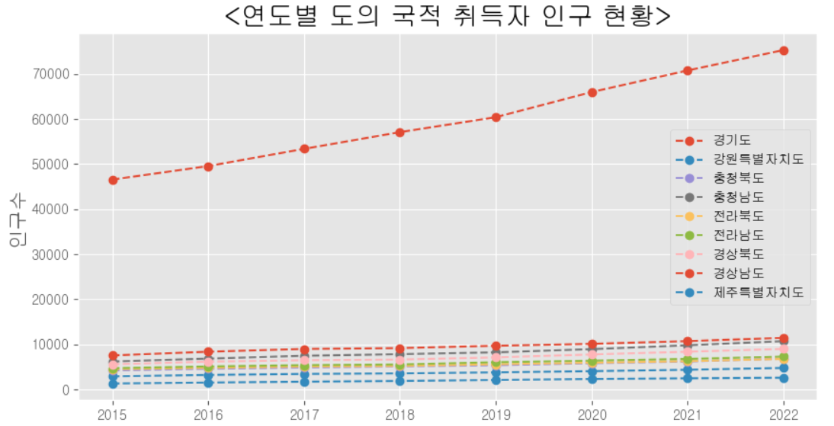

Slide 11
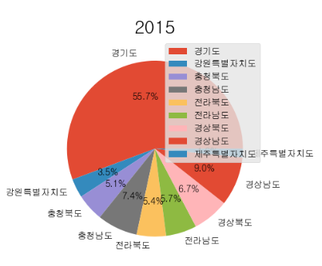
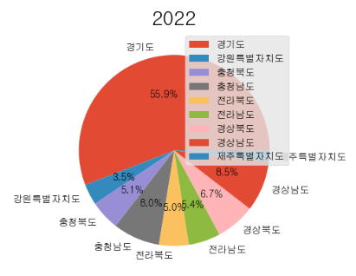

Slide 12
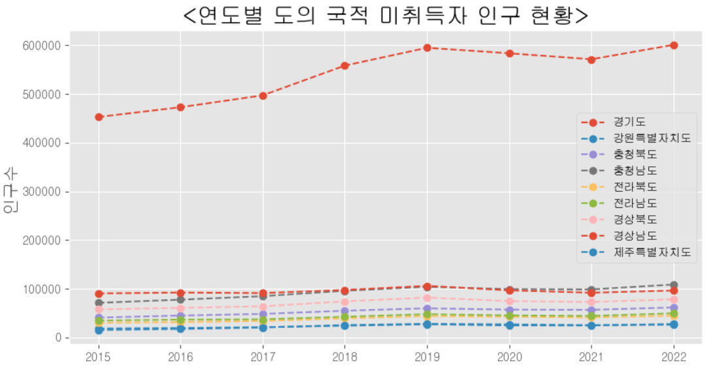

Slide 13
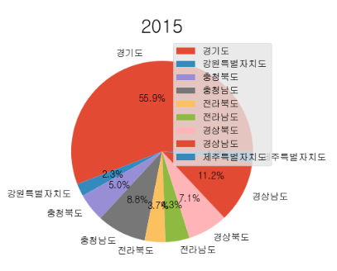
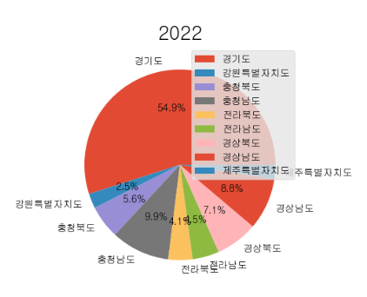

Slide 14
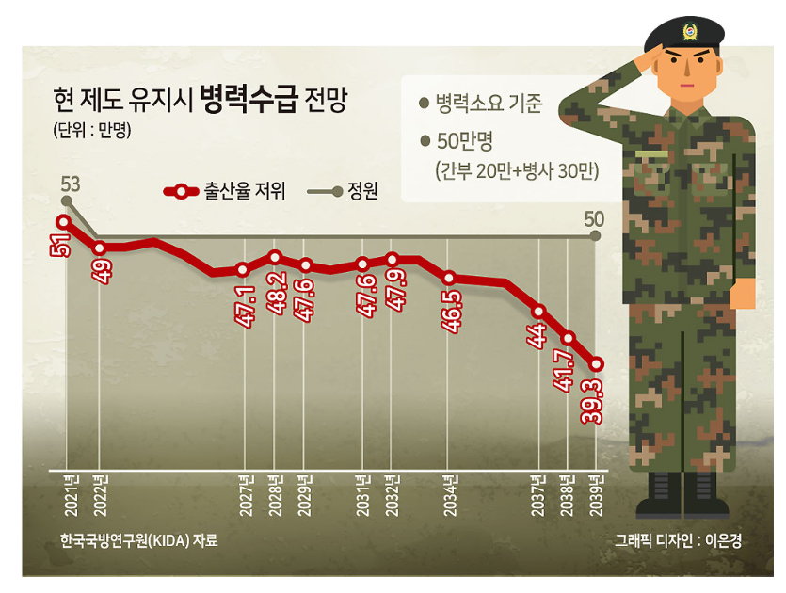
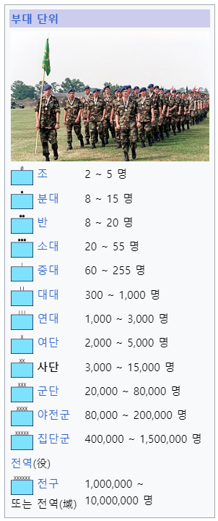
이민자를 통한 병역인구 증강

Slide 15
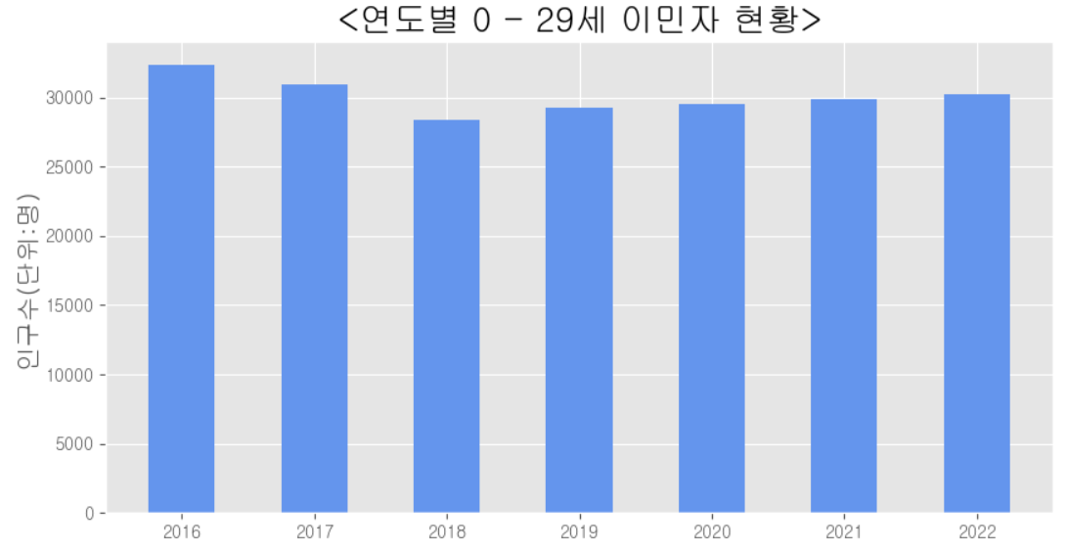

Slide 16
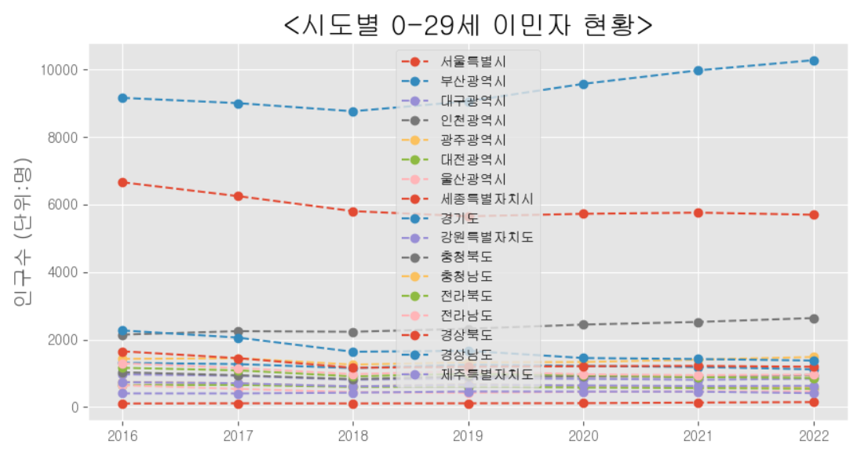

Slide 17
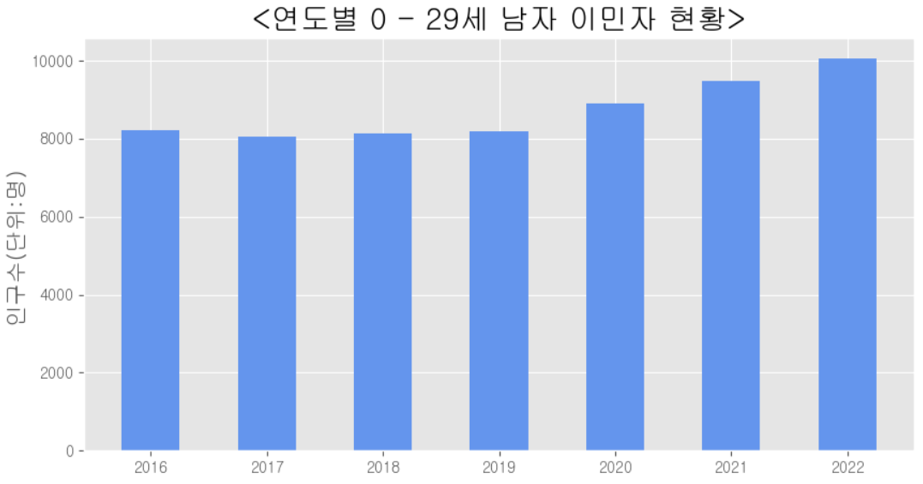

Slide 18
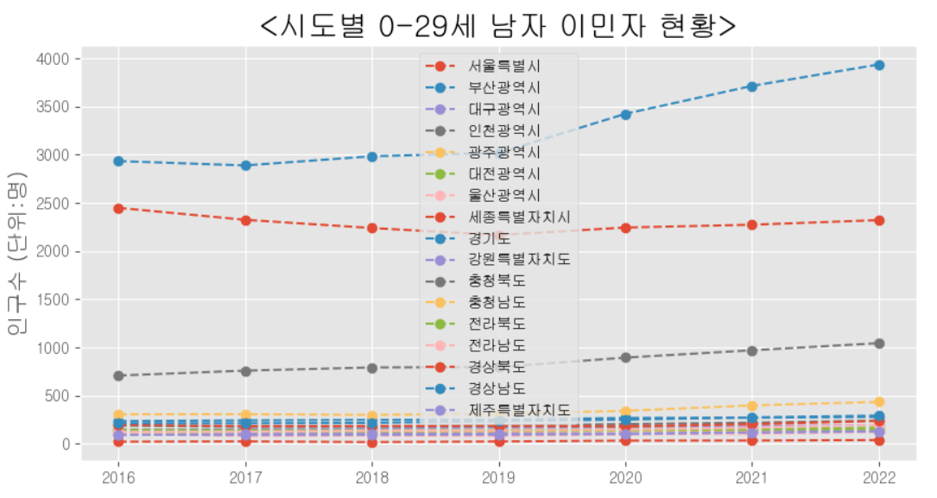

Slide 19
1. 테이블 소개
2. 관계도
3. 이민자 경제 활동 현황
4. 경제 효과 계산
인구 감소 문제 해결을 위한
이민 인구의 경제적 영향 분석
발표자 : 전진우

Slide 20
1. 테이블 소개
2. 관계도
3. 이민자 경제 활동 현황
4. 경제 효과 계산
데이터베이스 이름 | Project_mig | 테이블 이름 |  | total_korea
테이블 설명 | 행정구역별 경제활동인구 조사
컬럼 이름 | 컬럼 타입 | Key | Description | Description
시점 | int | Primary | 연도 | 연도
15세이상인구 (천명) | int |  | 경제활동 가능 연령 | 경제활동 가능 연령
취업자 (천명) | int |  | 취업 인원
경제활동인구 (천명) | int |  | 경제활동 중인 인구
실업률 (%) | double |  | 실업자 비율

Slide 21
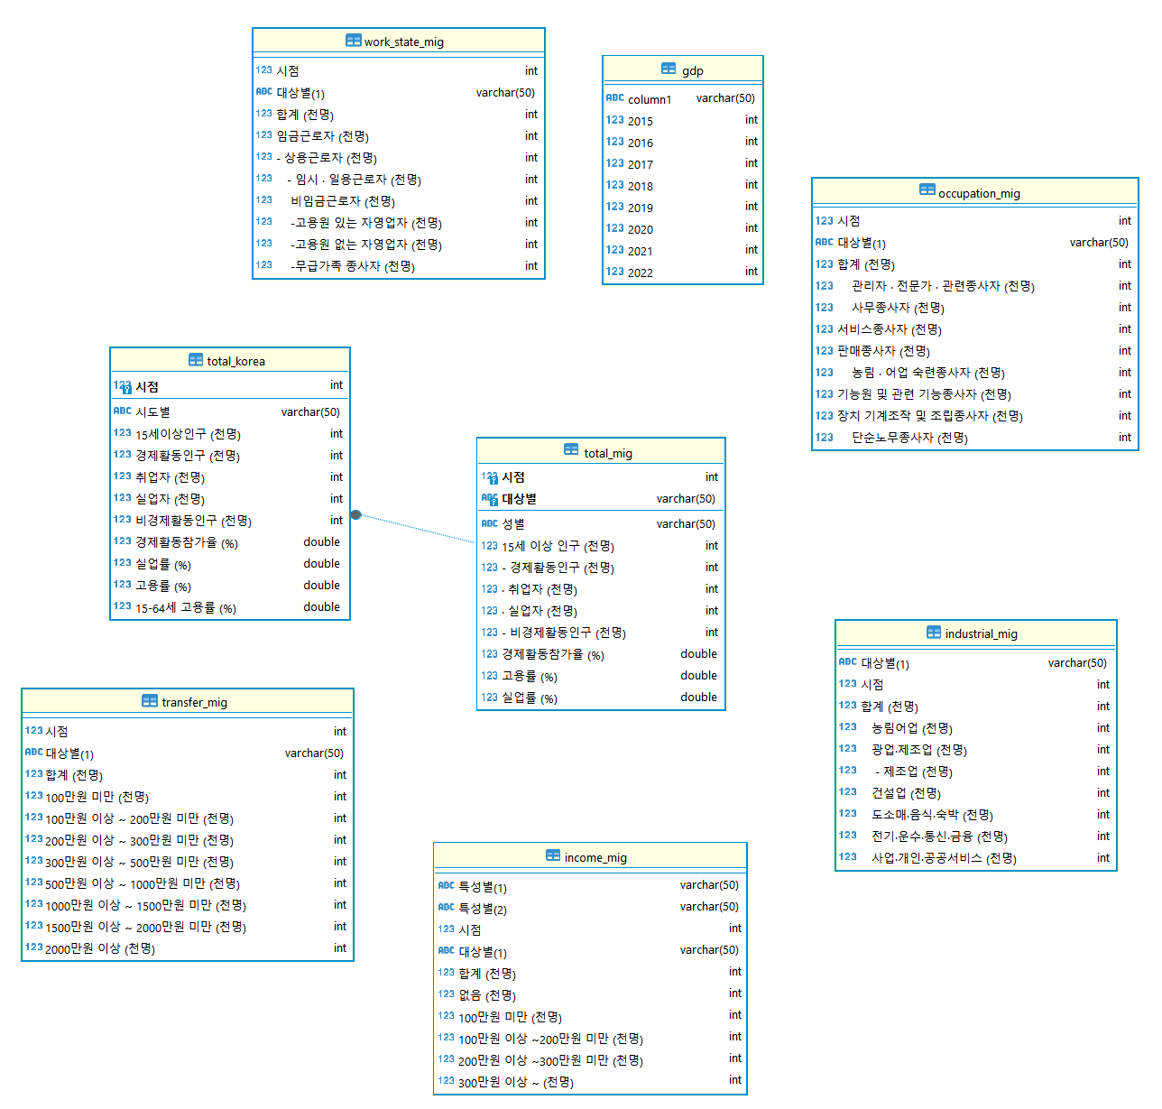
1. 테이블 소개
2. 관계도
3. 이민자 경제 활동 현황
4. 경제 효과 계산

Slide 22
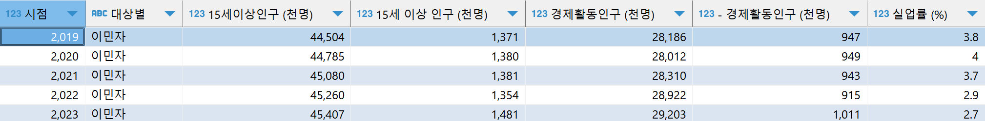
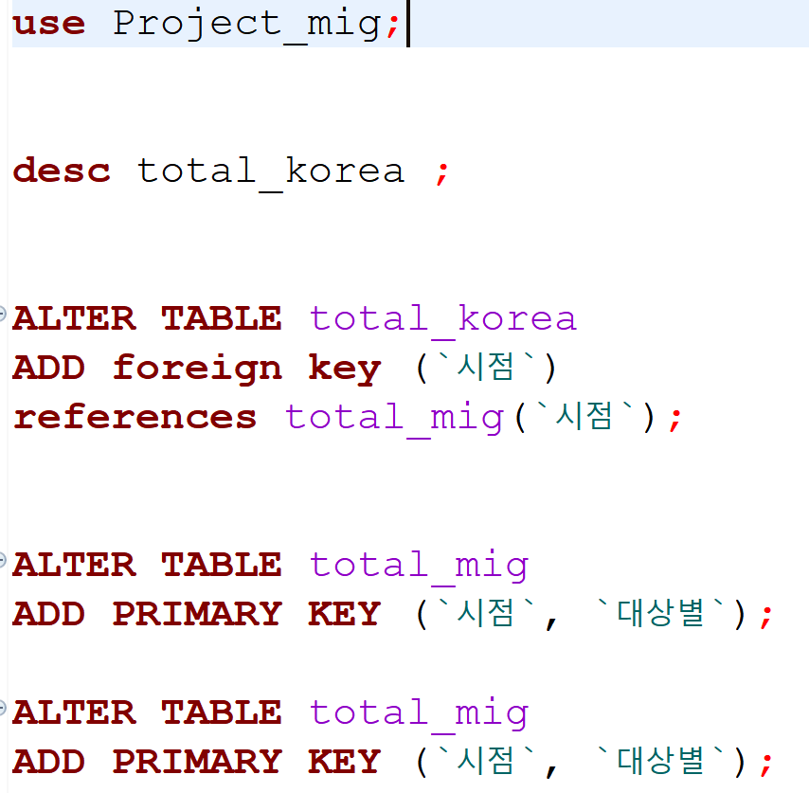
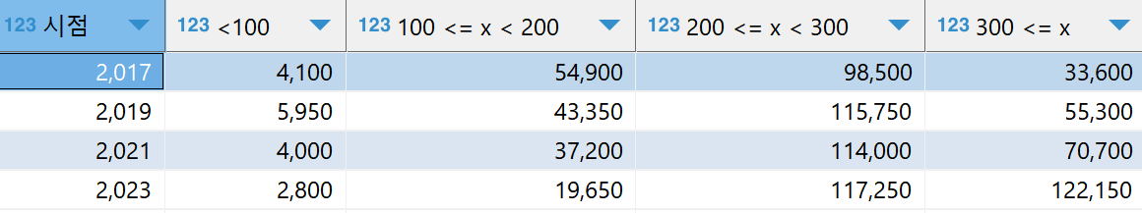
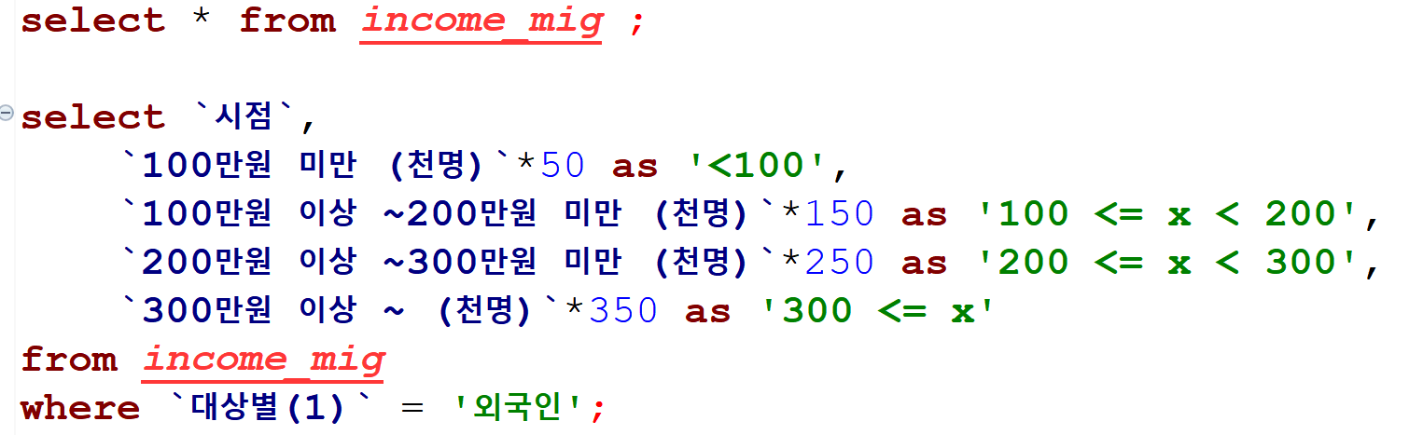
1. 테이블 소개
2. 관계도
3. 이민자 경제 활동 현황
4. 경제 효과 계산
Inner join:

Slide 23
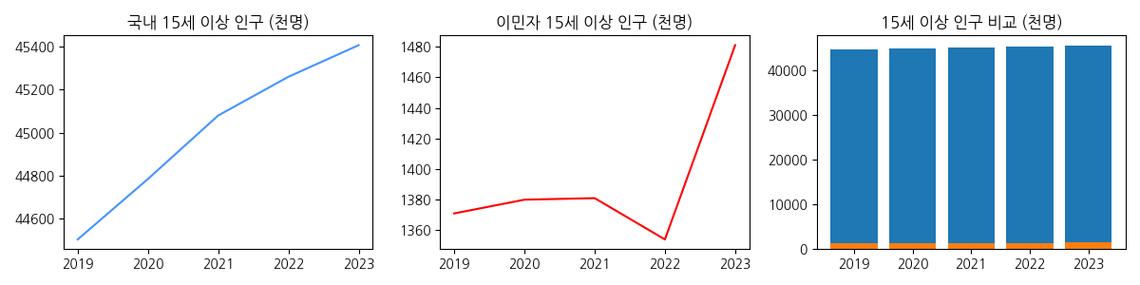
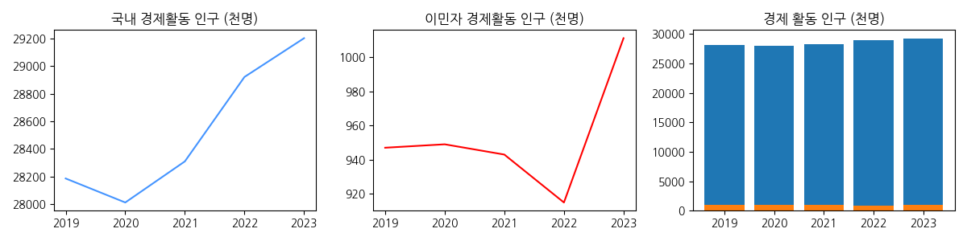
1. 테이블 소개
2. 관계도
3. 이민자 경제 활동 현황
4. 경제 효과 계산
※ 60세 이상 고령 근로자 증가로 전체 증가,
2025년 이후 감소 예상
※ 코로나19로 인한 변동

Slide 24
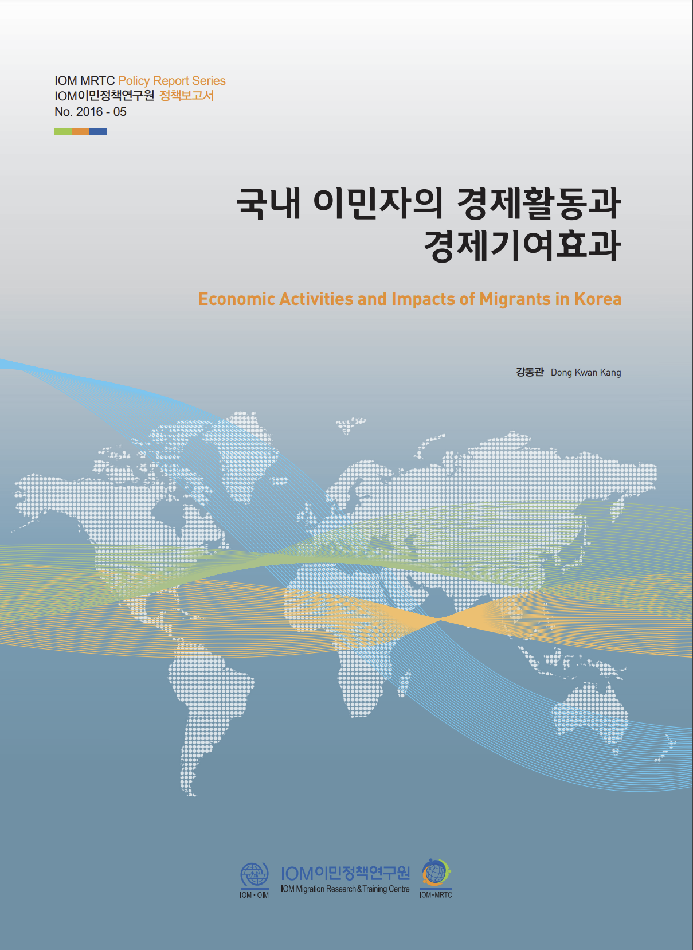
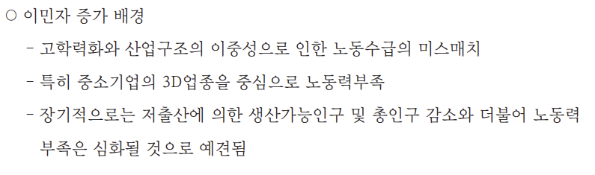
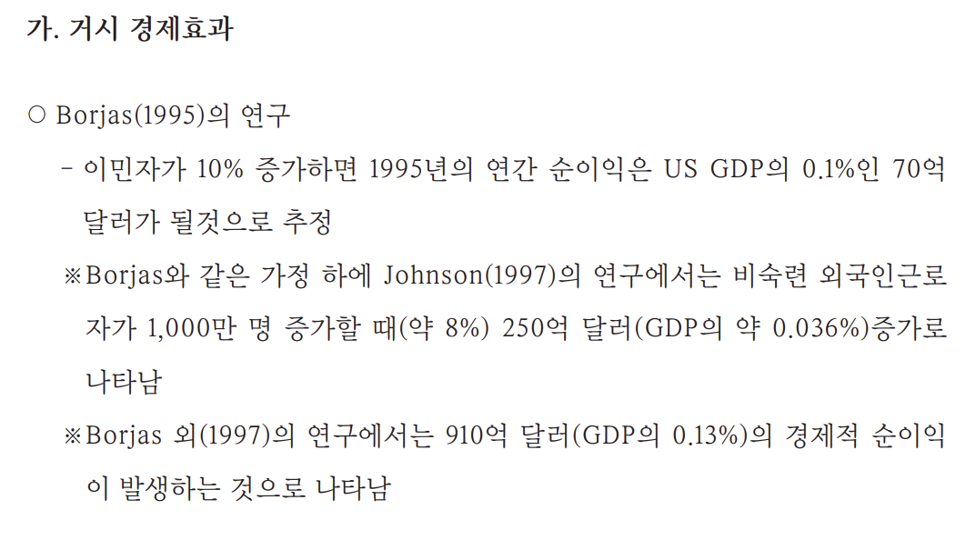
1. 테이블 소개
2. 관계도
3. 이민자 경제 활동 현황
4. 경제 효과 계산
<국내 이민자의 경제활동과 경제기여효과>(2016)
- IOM이민정책연구원

Slide 25
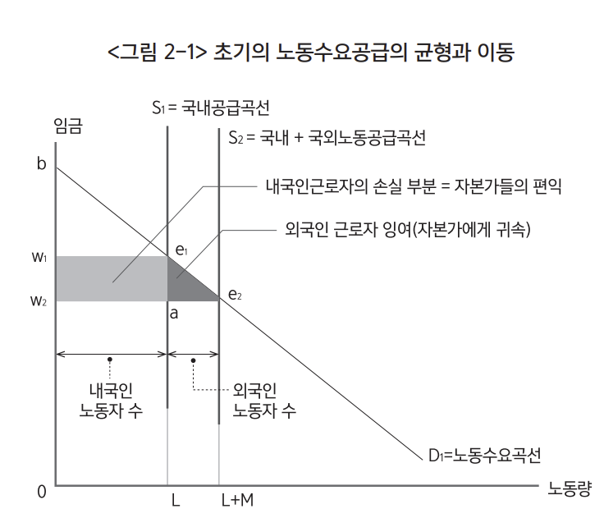
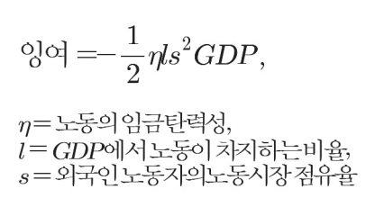
1. 테이블 소개
2. 관계도
3. 이민자 경제 활동 현황
4. 경제 효과 계산

Slide 26
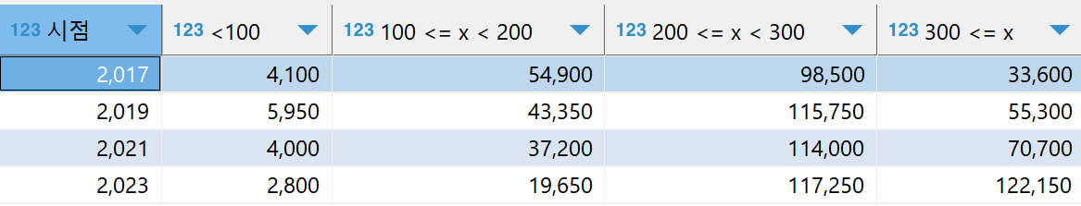
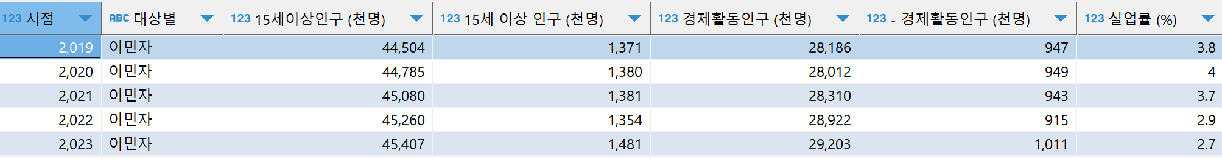
1. 테이블 소개
2. 관계도
3. 이민자 경제 활동 현황
4. 경제 효과 계산
잉여: 경제활동 이민자의 월급 합계
s : 외국인 노동자의 노동시장 점유율
GDP:

Slide 27
1. 테이블 소개
2. 관계도
3. 이민자 경제 활동 현황
4. 경제 효과 계산
- 부정효과 : 내국인의 실업 증가 및 임금을 저하, 근로조건 악화
- 긍정효과 : 생산 확대, 소비 진작

Slide 28
국내 이민자 문제의 사회적 측면
발표자 : 변주영
Notes:
경제 활동 인구를 통해 이민자가 차지하는 비중을 파악할 것이다.
예상되는 결론은
이민자는 ㅇㅇㅇ 만큼을 차지하고, ㅇㅇㅇ분야에선 필수이다.
이민자 수가 증가한 ㅇㅇ기간에는 ㅇㅇ 수준에 속하는 경제 활동 인구가 ㅇㅇ만큼 늘었으며 ㅇㅇ는 비교적 큰 차이를 보이지 않는다.

Slide 29

개요
"이민 2세 문제"

Slide 30






개요
유럽 난민 사태 (2015 ~ 현재)
시기 | 진행
2010.12 | '아랍의 봄' 발생
2011.02 | 리비아 내전 발발
2011.03 | 시리아 내전 발발
2015년 경 | 유럽으로의 난민 대거 유입 시작
2016.08.02
2023.07.19
2023.09.12

Slide 31
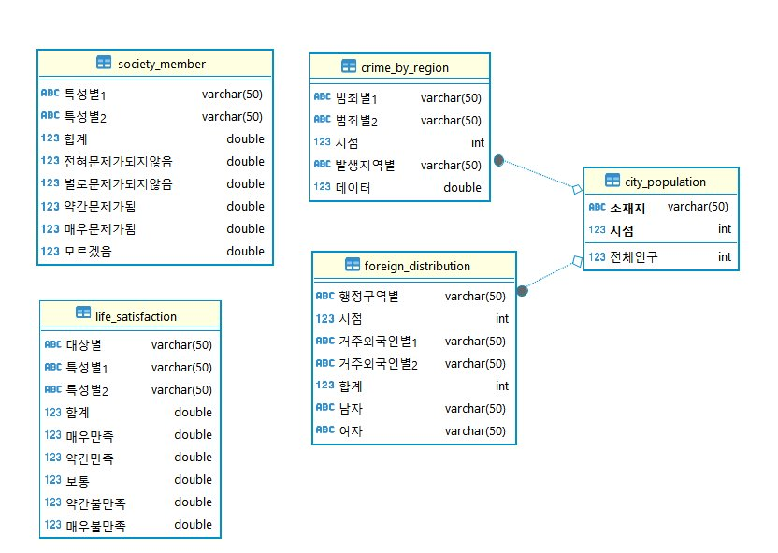
테이블 설명
데이터베이스 이름 | Project_mig | 테이블 이름 | crime_by_region
테이블 설명 | 년도별 각 지역의 범죄
컬럼 이름 | 컬럼 타입 | Key | Description
범죄별1 | varchar(50) |  | 대분류
범죄별2 | varchar(50) |  | 소분류
시점 | int |  | 년도
발생지역별 | varchar(50) | MUL | 지역이름
데이터 | double |  | 범죄건수
데이터베이스 이름 | Project_mig | 테이블 이름 | city_population
테이블 설명 | 년도별 각 지역의 총 인구수 (2005 ~ 2022)
컬럼 이름 | 컬럼 타입 | Key | Description
소재지 | varchar(50) | Primary | 지역이름
시점 | int | Primary | 년도
전체인구 | int |  | 지역별 총 인구수

Slide 32
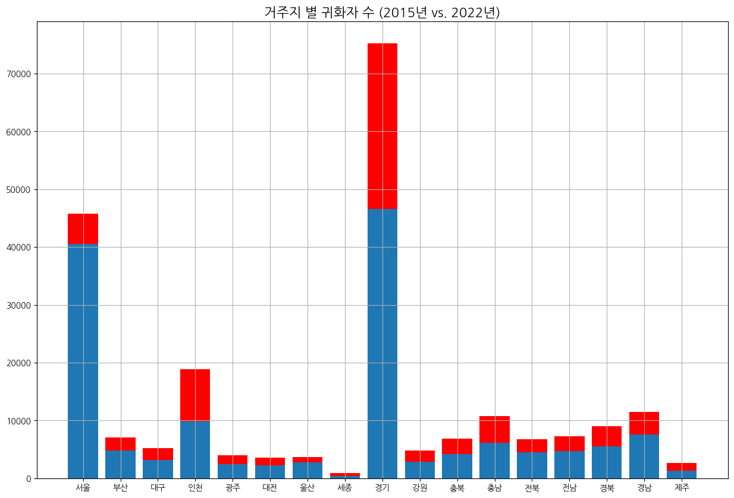
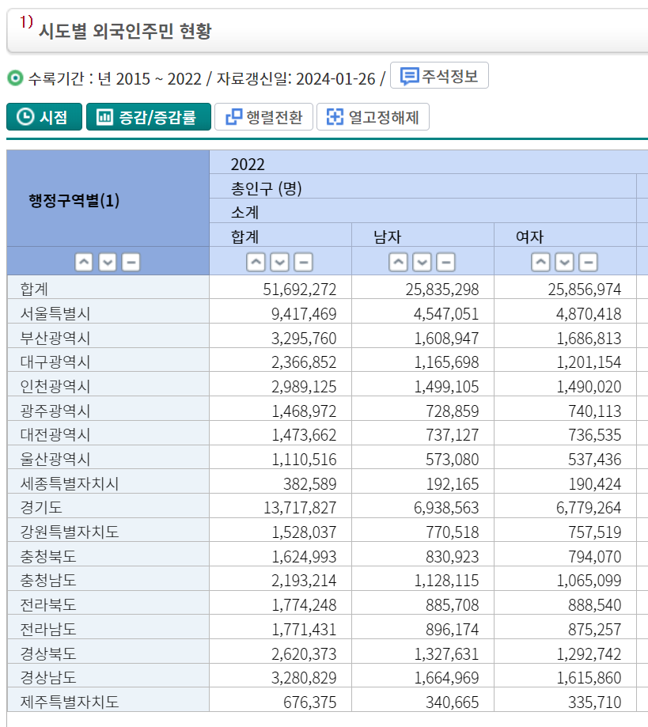
그래프: 거주지 별 귀화자 수 (2015 -> 2022)
출처 : KOSIS '시도별 외국인주민 현황'

Slide 33
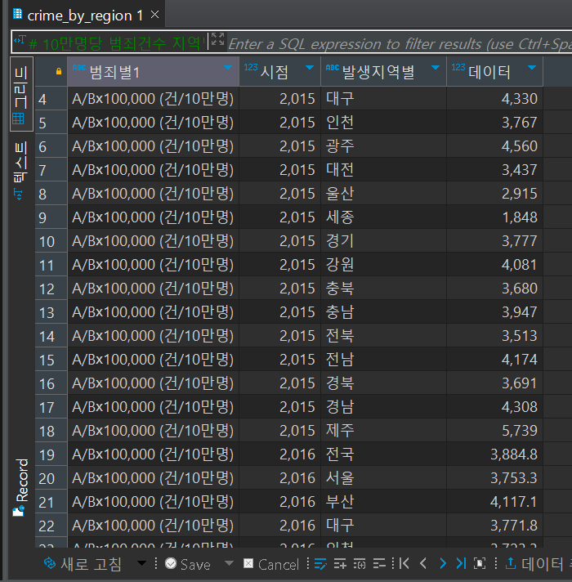
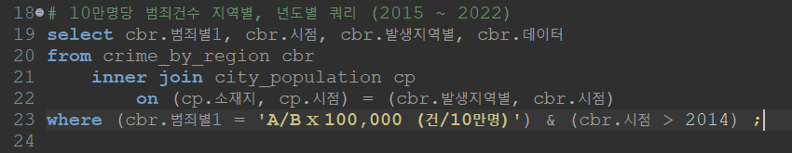
그래프: 귀화자 비율과 범죄발생비율의 상관관계 (1)

Slide 34
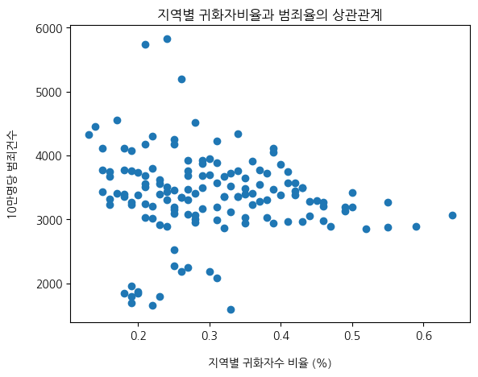
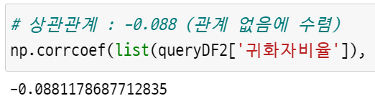
그래프: 귀화자 비율과 범죄발생비율의 상관관계 (2)

Slide 35
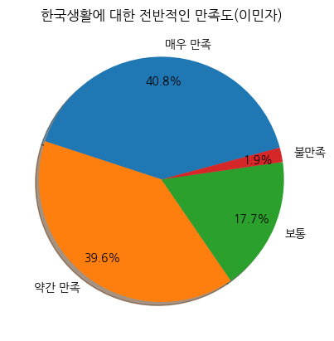
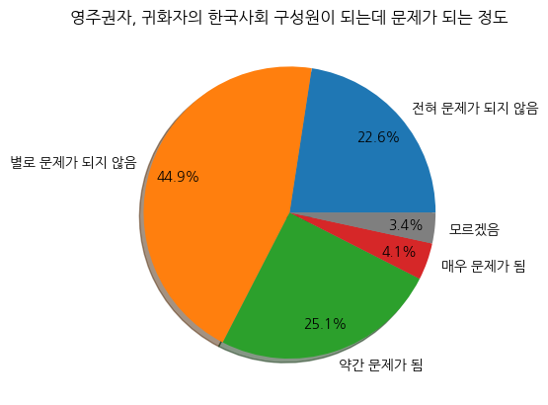
그래프: 이민자들의 한국 생활 만족도, 구성원 인식

Slide 36
결론
이민자들 또한 도시집중화, 수도권집중화 현상을 보임.
일반적인 인식과는 달리, 이민자 수의 증가로 인해 범죄율의 급증이 관찰되지 않았음.
전반적으로, 이민자들은 한국에서의 생활에 잘 적응하고 있음을 확인함.
민간 차원 : 타 문화에 대한 이해, 인식 개선
정부 차원 : 출입국관리 & 귀화적격심사

Slide 37
출처
[팩트체크]‘유럽의 골칫거리’ 난민, 받아들일수록 범죄율 높아질까
ChosunMedia - "난민정책 둘러싼 갈등으로 유럽 각국 분열"
동아일보 - 급증하는 유럽 난민 원인-현황
KOSIS - 도시지역 인구현황(시군구)
KOSIS - 시도별 외국인주민 현황
KOSIS - 범죄발생 지역
KOSIS - 한국 생활에 대한 전반적인 만족도(이민자)
Stock image (unsplash)

